Slide 1
আব্দুর রাফেত বিশ্বাস কলেজ ছাতিয়ান,মিরপুর,কুষ্টিয়া।
অনলাইন ক্লাসরুম

Slide 2
শুভেচ্ছা

Slide 3
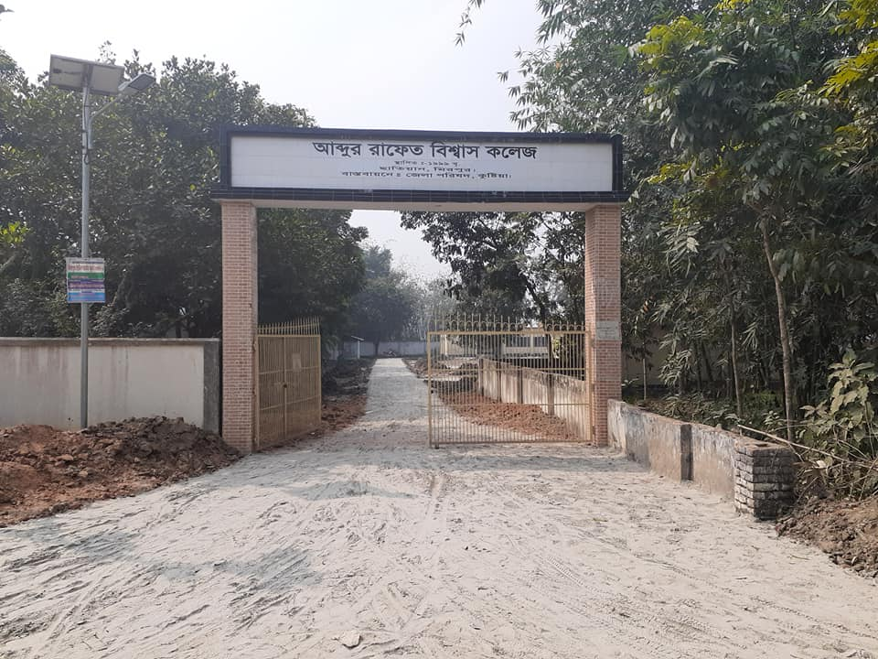

Slide 4
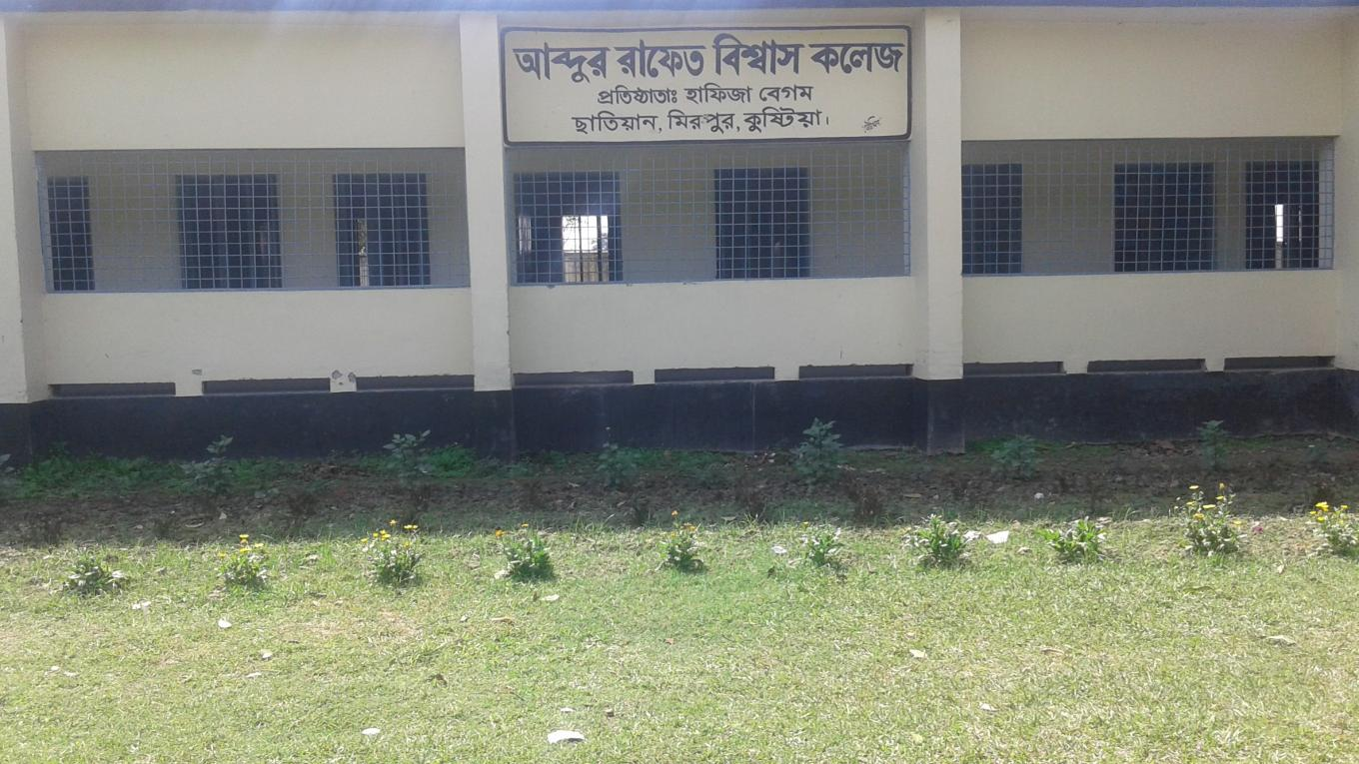

Slide 5
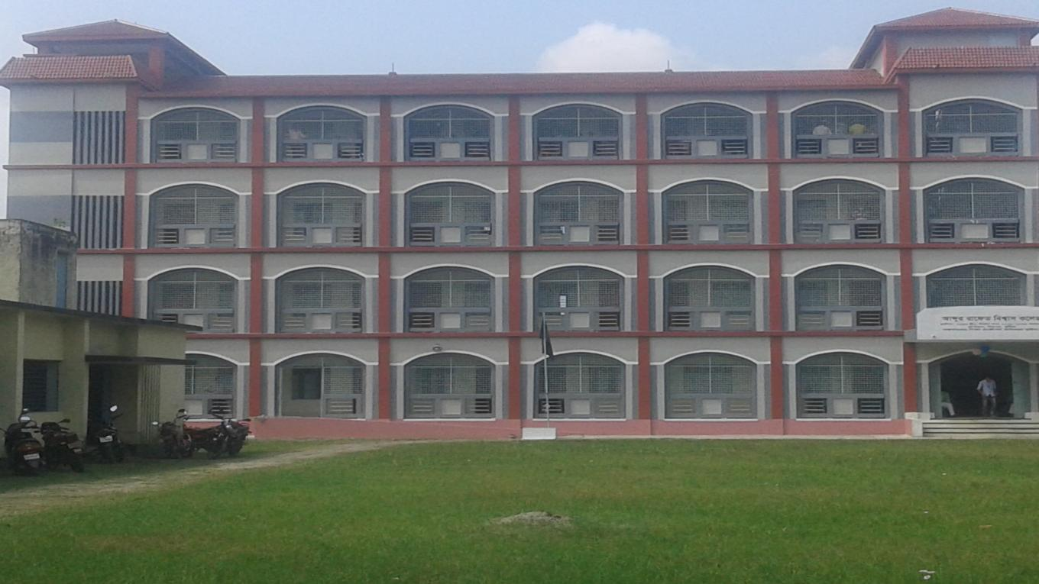

Slide 6
শিক্ষক পরিচিতি
গোপাল চন্দ্র দেবনাথ প্রভাষক জীববিজ্ঞান বিভাগ আব্দুর রাফেত বিশ্বাস কলেজ ছাতিয়ান,মিরপুর,কুষ্টিয়া।
মোবাইলঃ ০১৭১৮৬১৬৬১১
ই-মেইলঃgcdn1977@gmail.com

Slide 7
Google Classroom-এর Word File-এ পাঠ শিরোনামের উপর যে কোন প্রশ্ন লিখা যাবে। Google Classroom এর Class code/Link- ft6aymr

Slide 8
পাঠ পরিচিতি
শ্রেণিঃ একাদশ-দ্বাদশ
বিষয়ঃ জীববিজ্ঞান ১ম পত্র
অধ্যায়ঃ সপ্তম
নগ্নবীজী ও আবৃতবীজী উদ্ভিদ

Slide 9
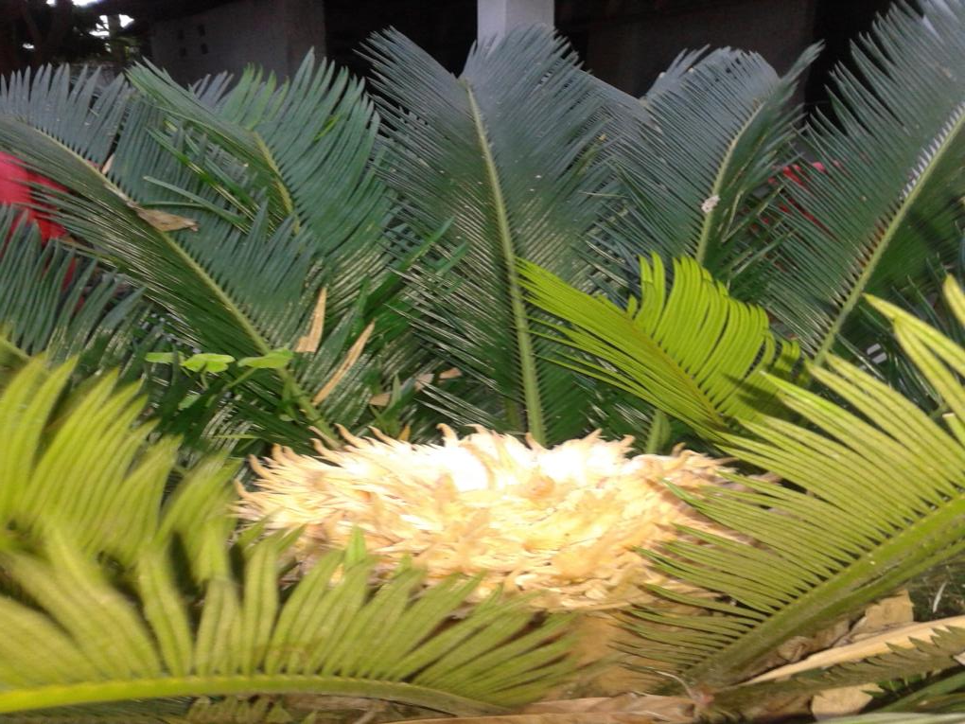

Slide 10
ছবিগুলো সংগ্রহ করা হয়েছে আমার বাড়ির ফুল বাগানে লাগানো Cycas উদ্ভিদ থেকে।

Slide 11
পাঠ শিরোনাম
নগ্নবীজী উদ্ভিদCycas

Slide 12
শিখনফল
এই পাঠ শেষে শিক্ষার্থীরা……
1।Cycas কী তা বলতে পারবে।
2।Cycas-এর বিভিন্ন অংশ চিহ্নিত করতে পারবে।
3।Cycas-এর বৈশিষ্ট্য সমূহ বর্ণনা করতে পারবে।

Slide 13
Cycas-এর পরিচিতি
Cycas উদ্ভিদের ৭.৯ ইঞ্চি মতো ব্যাসবিশিষ্ট অমসৃণ কাণ্ডের ওপর চকচকে, গাঢ় সবুজ রঙের পাতার মুকুট থাকে। প্রাথমিক অবস্থায় উদ্ভিদটির কাণ্ড মাটির নিচের দিকে খুব একটা বাড়ে না, কিন্তু সময়ের সাথে মাটির ওপরে বৃদ্ধিপ্রাপ্ত হয়। অত্যন্ত পরিণত অবস্থায় কাণ্ড ২০ ফুটের বেশি পর্যন্ত হতে পারে, যদিও সাইকাসের বৃদ্ধি অত্যন্ত ধীরগতিসম্পন্ন এবং এই পর্যন্ত বাড়তে ৫০–১০০ বছর লেগে যেতে পারে। কাণ্ডে কয়েকবার পর্যন্ত শাখা বিভাজন হয়ে বহুমাথাওয়ালা Cycas-এ পরিণত হতে পারে।
Cycas-এর পাতা কিছুটা চকচকে গাঢ় সবুজ রঙের এবং পরিণত অবস্থায় ২০–৫৯ ইঞ্চি লম্বা হয়। এরা প্রায় ৩.৩ ফুট ব্যাসবিশিষ্ট পালকের ন্যায় রোজেট আকারে তৈরি হয়। সরু ও ৩.১–৭.১ ইঞ্চি লম্বা। কচি পাতার প্রান্ত কুঞ্চিত হয়ে ঘনসন্নিবেশিত ও শক্ত হয়। গোড়ার দিকের কচিপাতাগুলো অনেকটা কাঁটার মতো হয়। পাতার বোঁটা ২.৪–৩.৯ ইঞ্চি লম্বা ও ক্ষুদ্র ক্ষুদ্র কাঁটাযুক্ত।
Cycas-এর মূলকে বলা হয় কোরালয়েড মূল, যেখানে অ্যানাবিনা প্রভৃতি নাইট্রোজেন সংবন্ধনকারী মিথোজীবী শৈবাল বাস করে।

Slide 14
নগ্নবীজী উদ্ভিদ Cycas-এর গুরুত্বপূর্ণ বৈশিষ্ট্য সমূহঃ
১।উদ্ভিদ বহুবর্ষজীবী।
২।কোরালয়েড মূল আছে।
৩।স্ট্রোবিলাস আছে।
৪।উদ্ভিদটি স্পোরোফাইট।
৫।বীজ নগ্ন থাকে।
৬।উদ্ভিদটি অসমরেনুপ্রসূ।
৭।মেগাস্পোরোফিল আছে।
8।মাইক্রোস্পোরোফিল আছে।

Slide 15
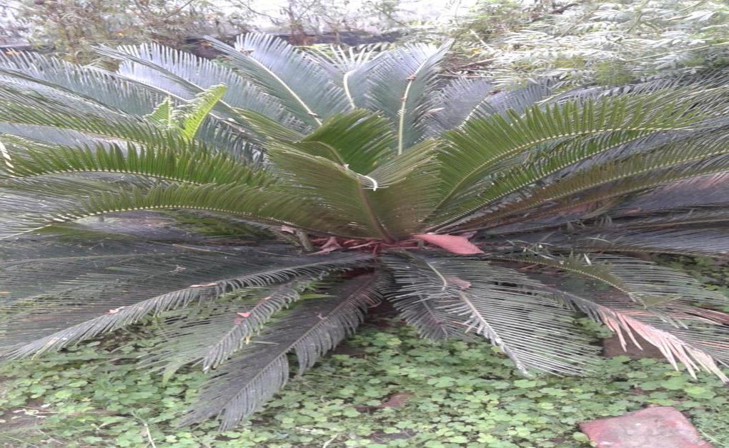
পূর্ণাঙ্গCycas উদ্ভিদ

Slide 16
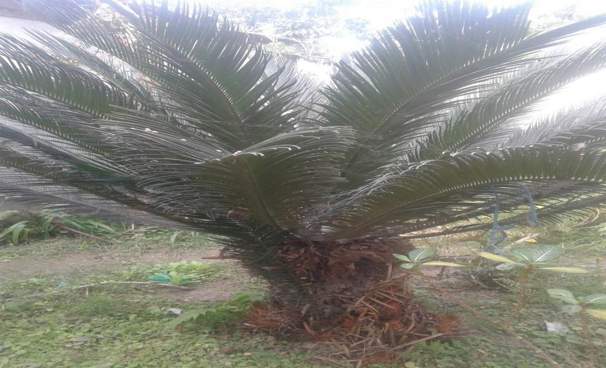
কান্ডসহCycas উদ্ভিদ

Slide 17
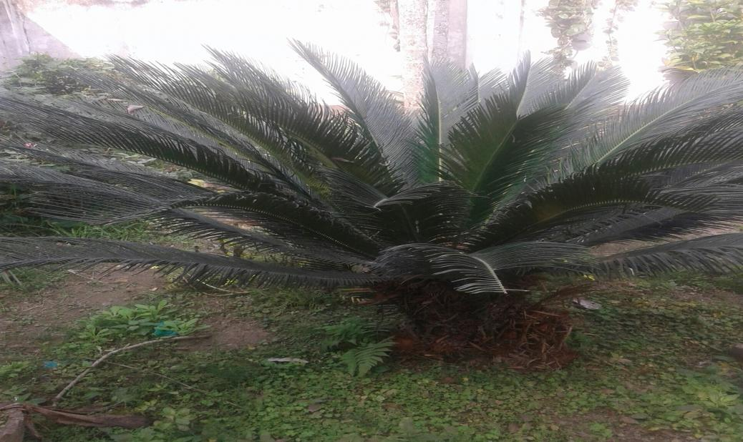
কোরালয়েড মূলসহCycas উদ্ভিদ

Slide 18
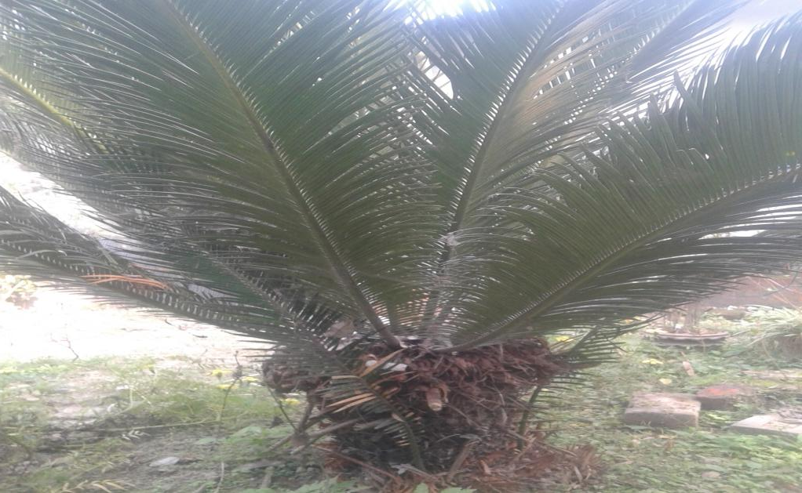
Cycas উদ্ভিদের অঙ্গজ প্রজননের অংশ

Slide 19
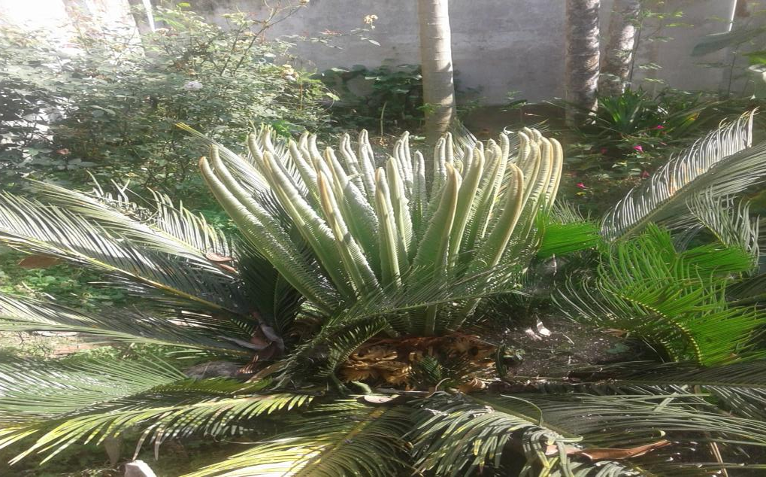
কচি পাতাসহCycas উদ্ভিদ

Slide 20
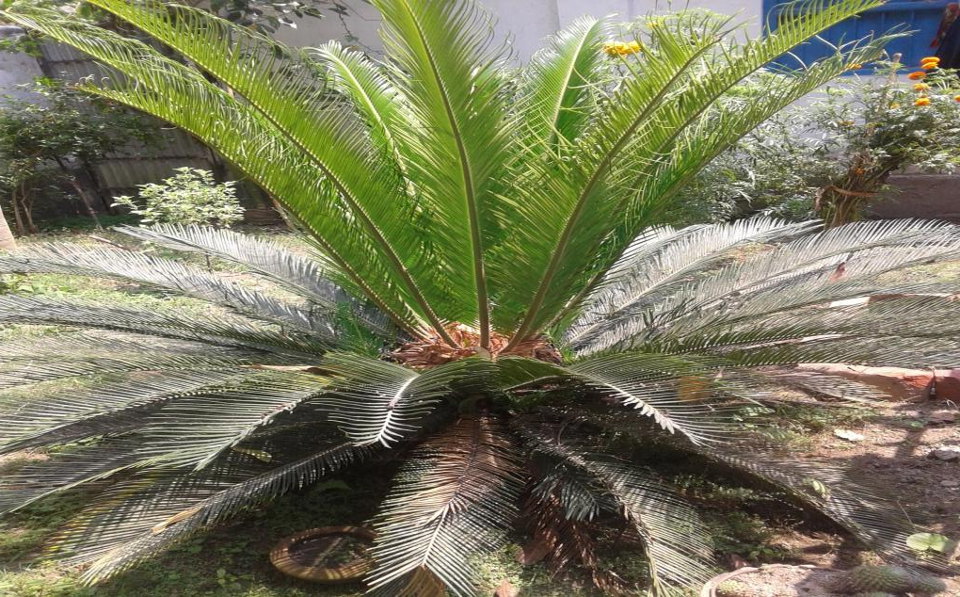
কচি পাতাসহCycas উদ্ভিদ

Slide 21
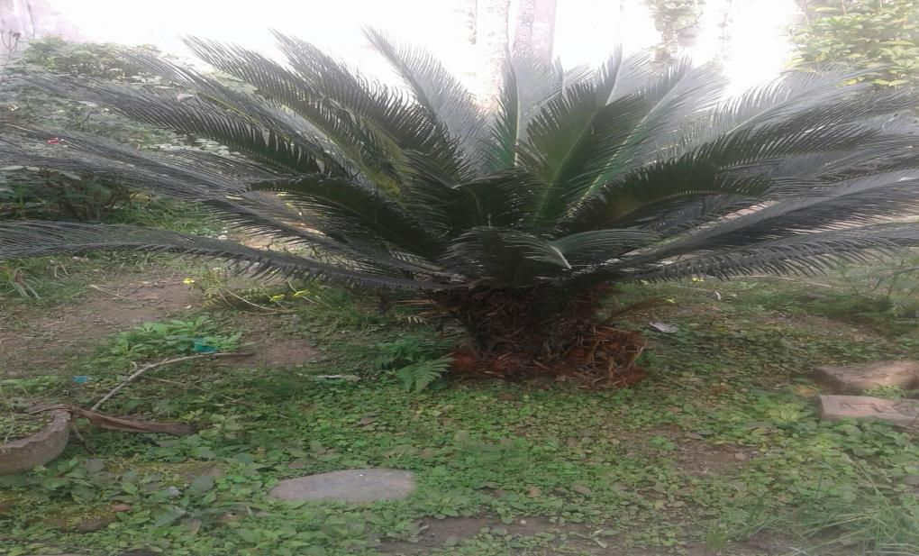
পরিপক্ক পাতাসহCycas উদ্ভিদ

Slide 22
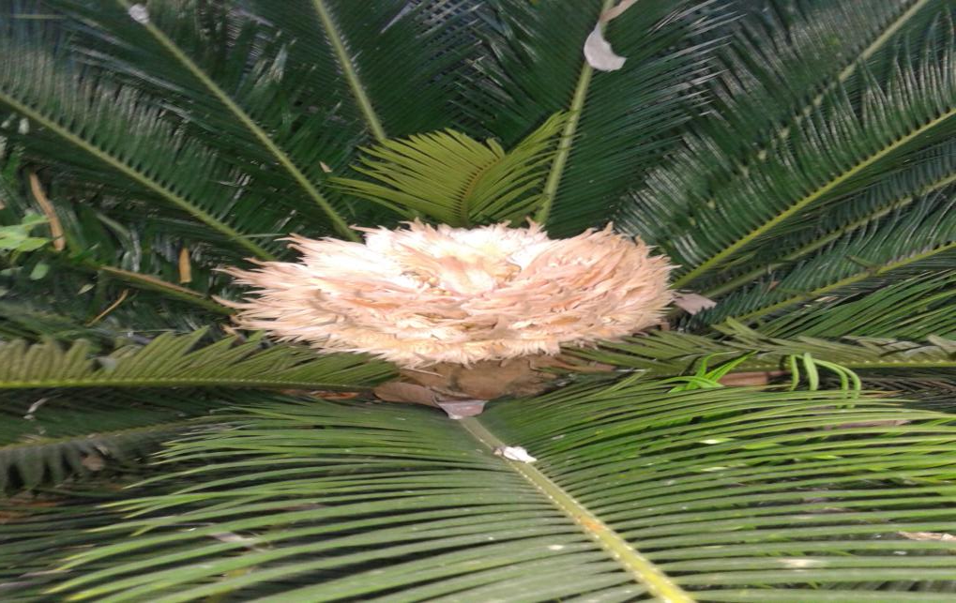
কচি মেগাস্পোরোফিলসহ Cycas উদ্ভিদ

Slide 23
কচি মেগাস্পোরোফিলসহ Cycas উদ্ভিদ

Slide 24
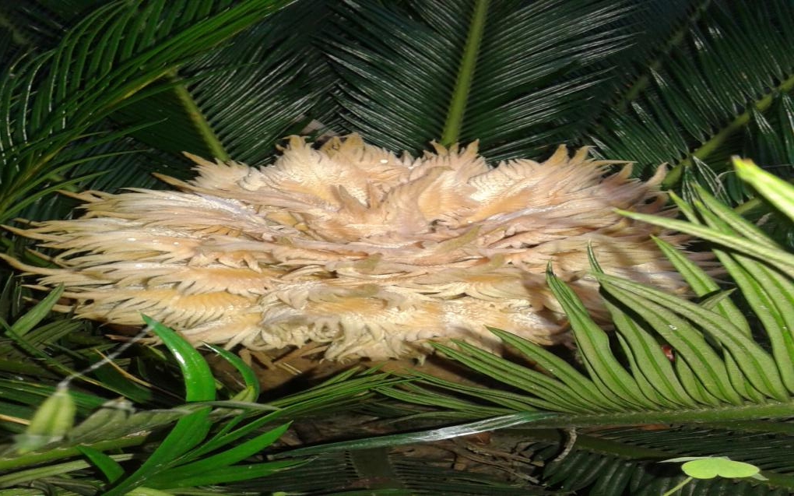
কচি মেগাস্পোরোফিলসহ Cycas উদ্ভিদ

Slide 25
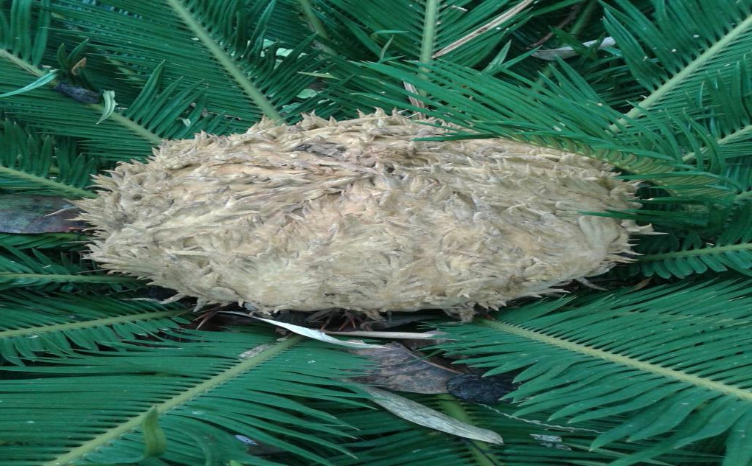
প্রায় পরিপক্ক মেগাস্পোরোফিলসহCycas উদ্ভিদ

Slide 26
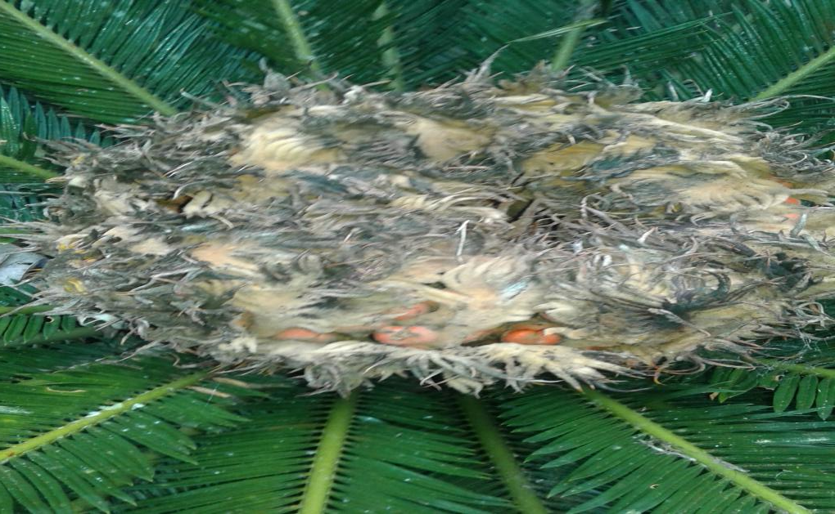
প্রায় পরিপক্ক মেগাস্পোরোফিলসহCycas উদ্ভিদ

Slide 27
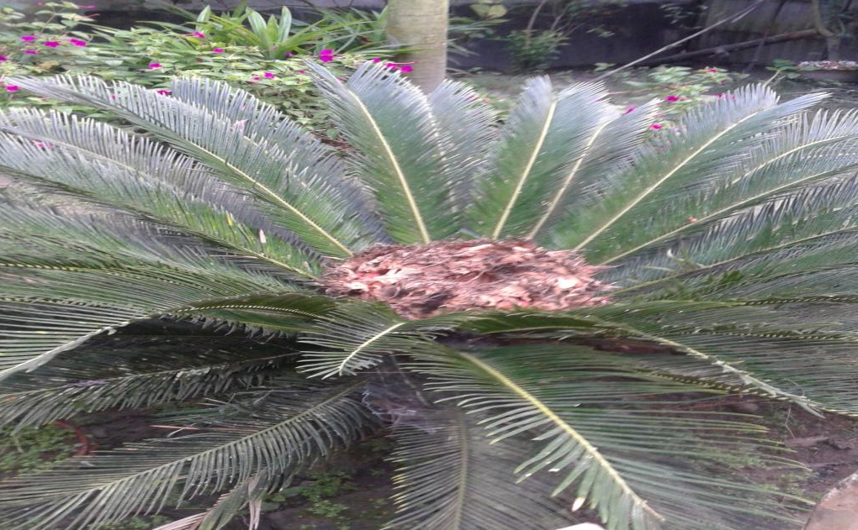
পরিপক্ক মেগাস্পোরোফিল সহCycas উদ্ভিদ

Slide 28
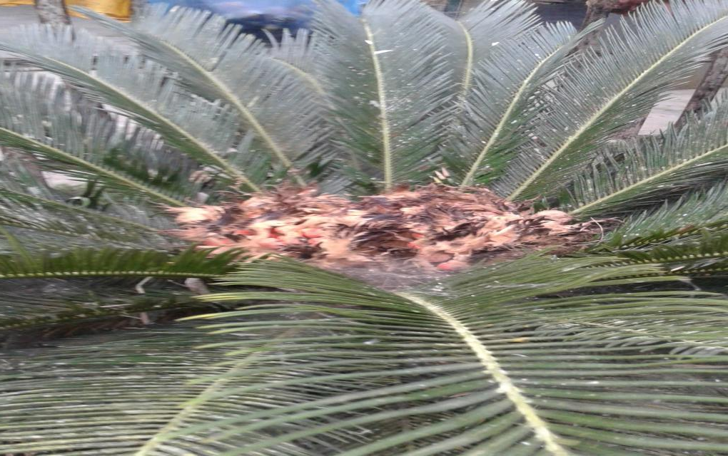
পরিপক্ক মেগাস্পোরোফিল সহCycas উদ্ভিদ

Slide 29
একক কাজ
১।Cycas কি জাতীয় উদ্ভিদ?

Slide 30
দলীয় কাজ
1।Cycas কে জীবন্ত জীবাশ্ম বলা হয় কেন?

Slide 31
মূল্যায়ন
১।কোরালয়েড মূল কি?
২।মেগাস্পোরোফিল কি?

Slide 32
বাড়ির কাজ
১।Cycas-এর চিহ্নিত চিত্র অংকন করবে।

Slide 33
ধন্যবাদ

